Slide 1
樂 樂 棒 球 社
文興高中109學年度

Slide 2
社團介紹
樂樂棒球就是簡單的棒球運動，基本的有「跑、打、守」，也能學到團隊合作跟溝通，社團的核心就是「態度」拿出最好的態度上去盡情發揮自己，不要在意勝負，享受樂樂棒球的樂趣，來打一場超越勝負的比賽。

Slide 3
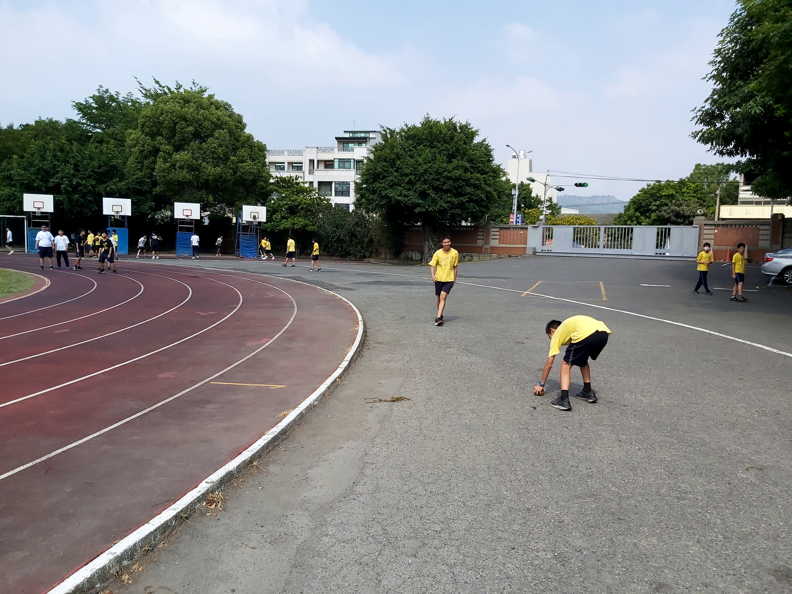
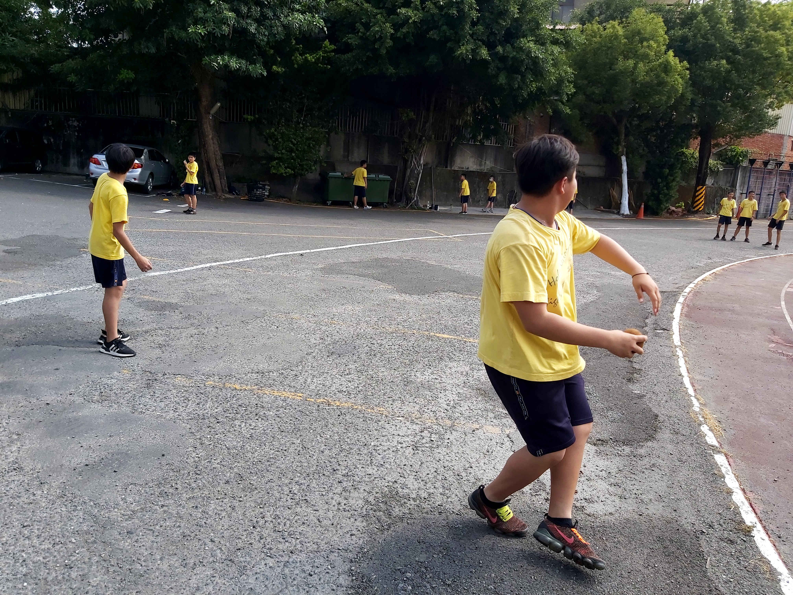
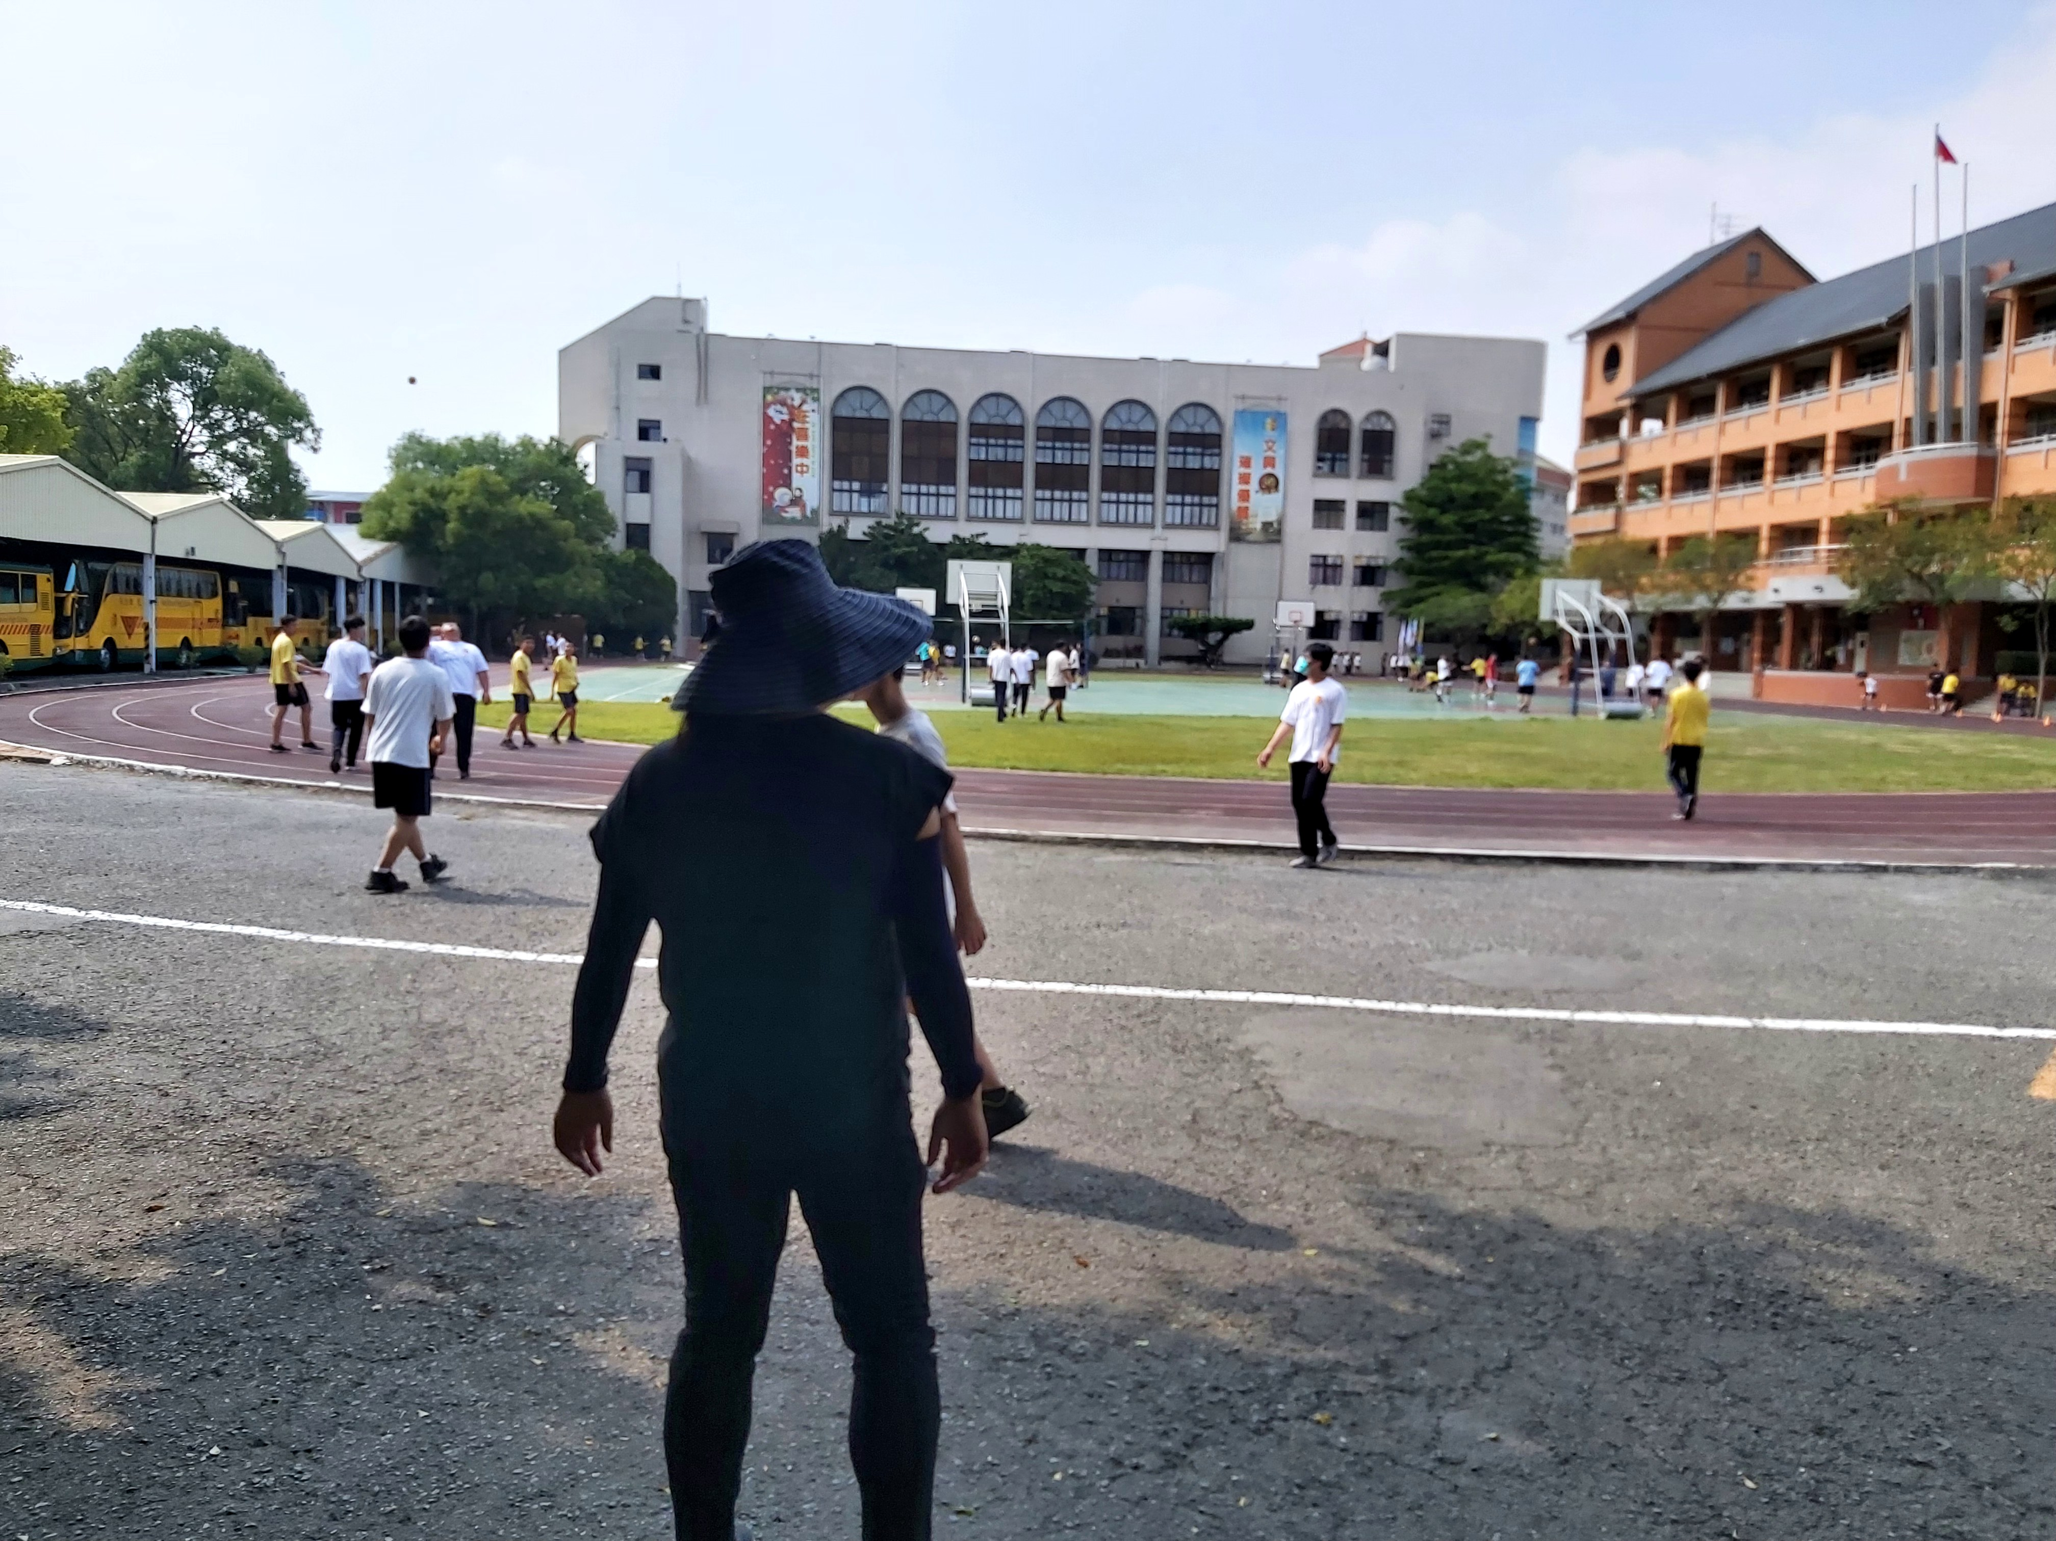
1.暖身
暖身是所有運動的必備事項，除了能讓自己行動更佳靈活以外，更是防止受傷得關鍵，做好暖身才能有最好的狀態來發揮，主要有「傳球、接滾地、接高飛」，讓自己更熟悉對球的掌握度。

Slide 4
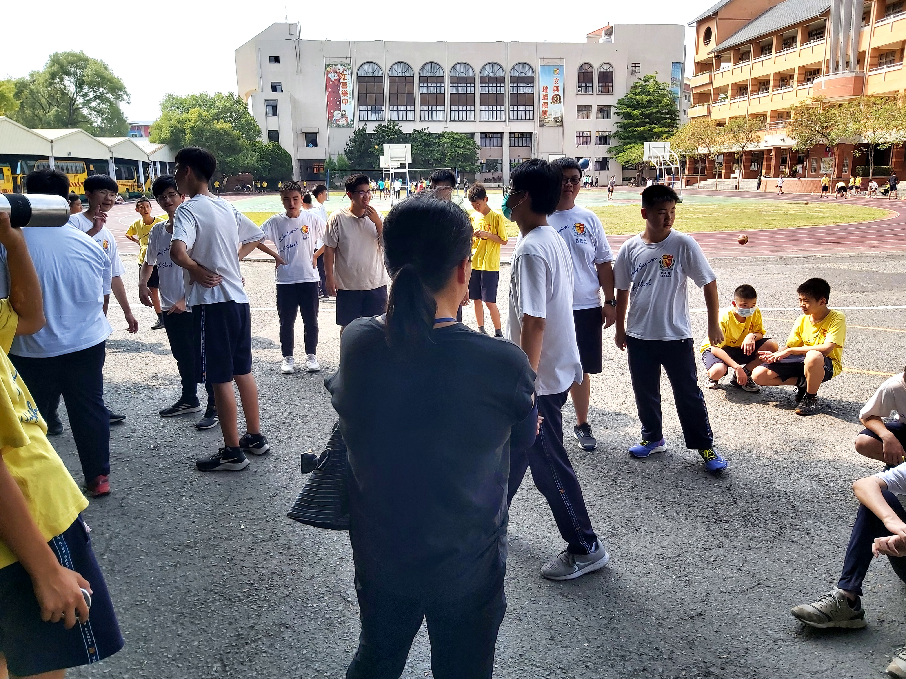
2.分組
老師會事先挑選兩隊隊長，都是公平的選拔，不會因為打擊不好或守備差等等而不選你/妳當隊友，發揮拚勁完成一場刺激又有趣的比賽，妳/你都有機會成隊長。

Slide 5
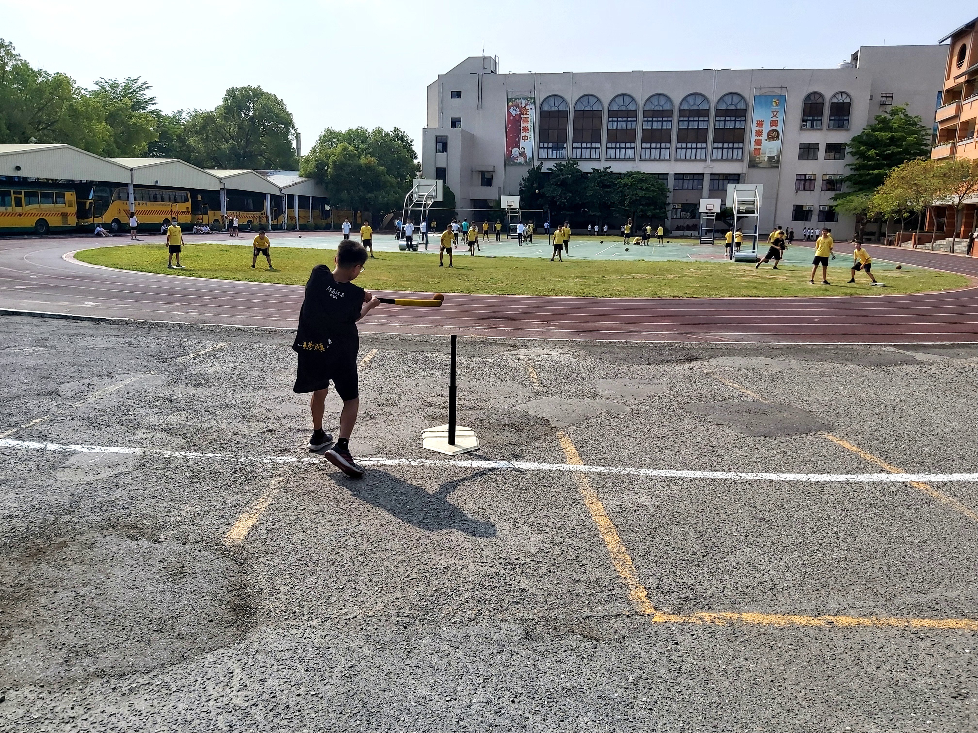
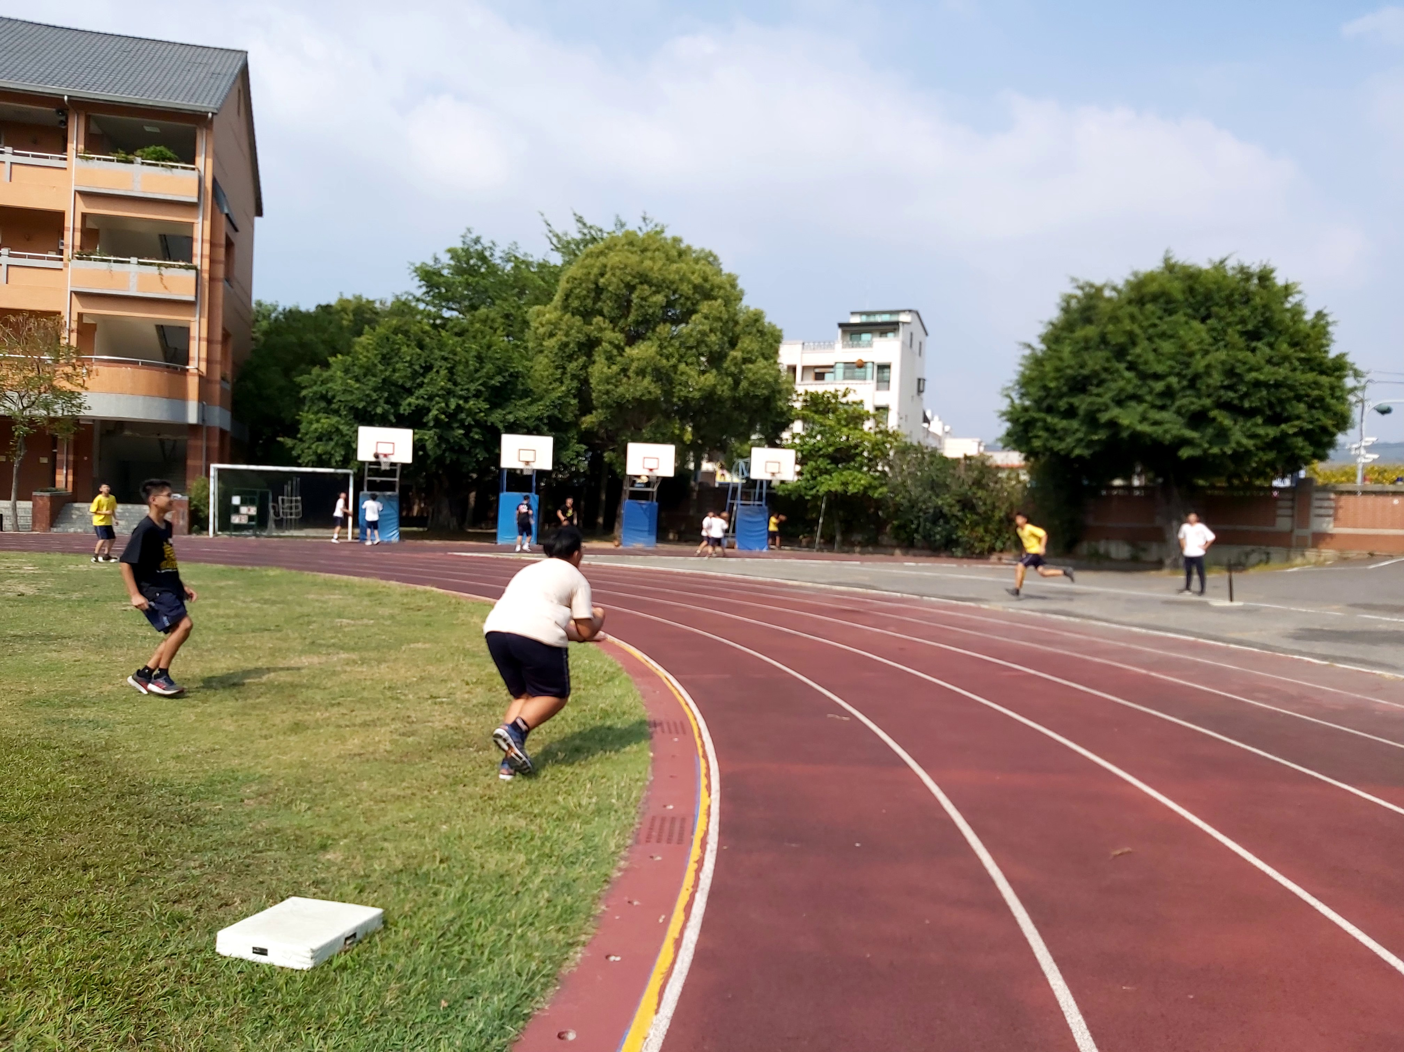
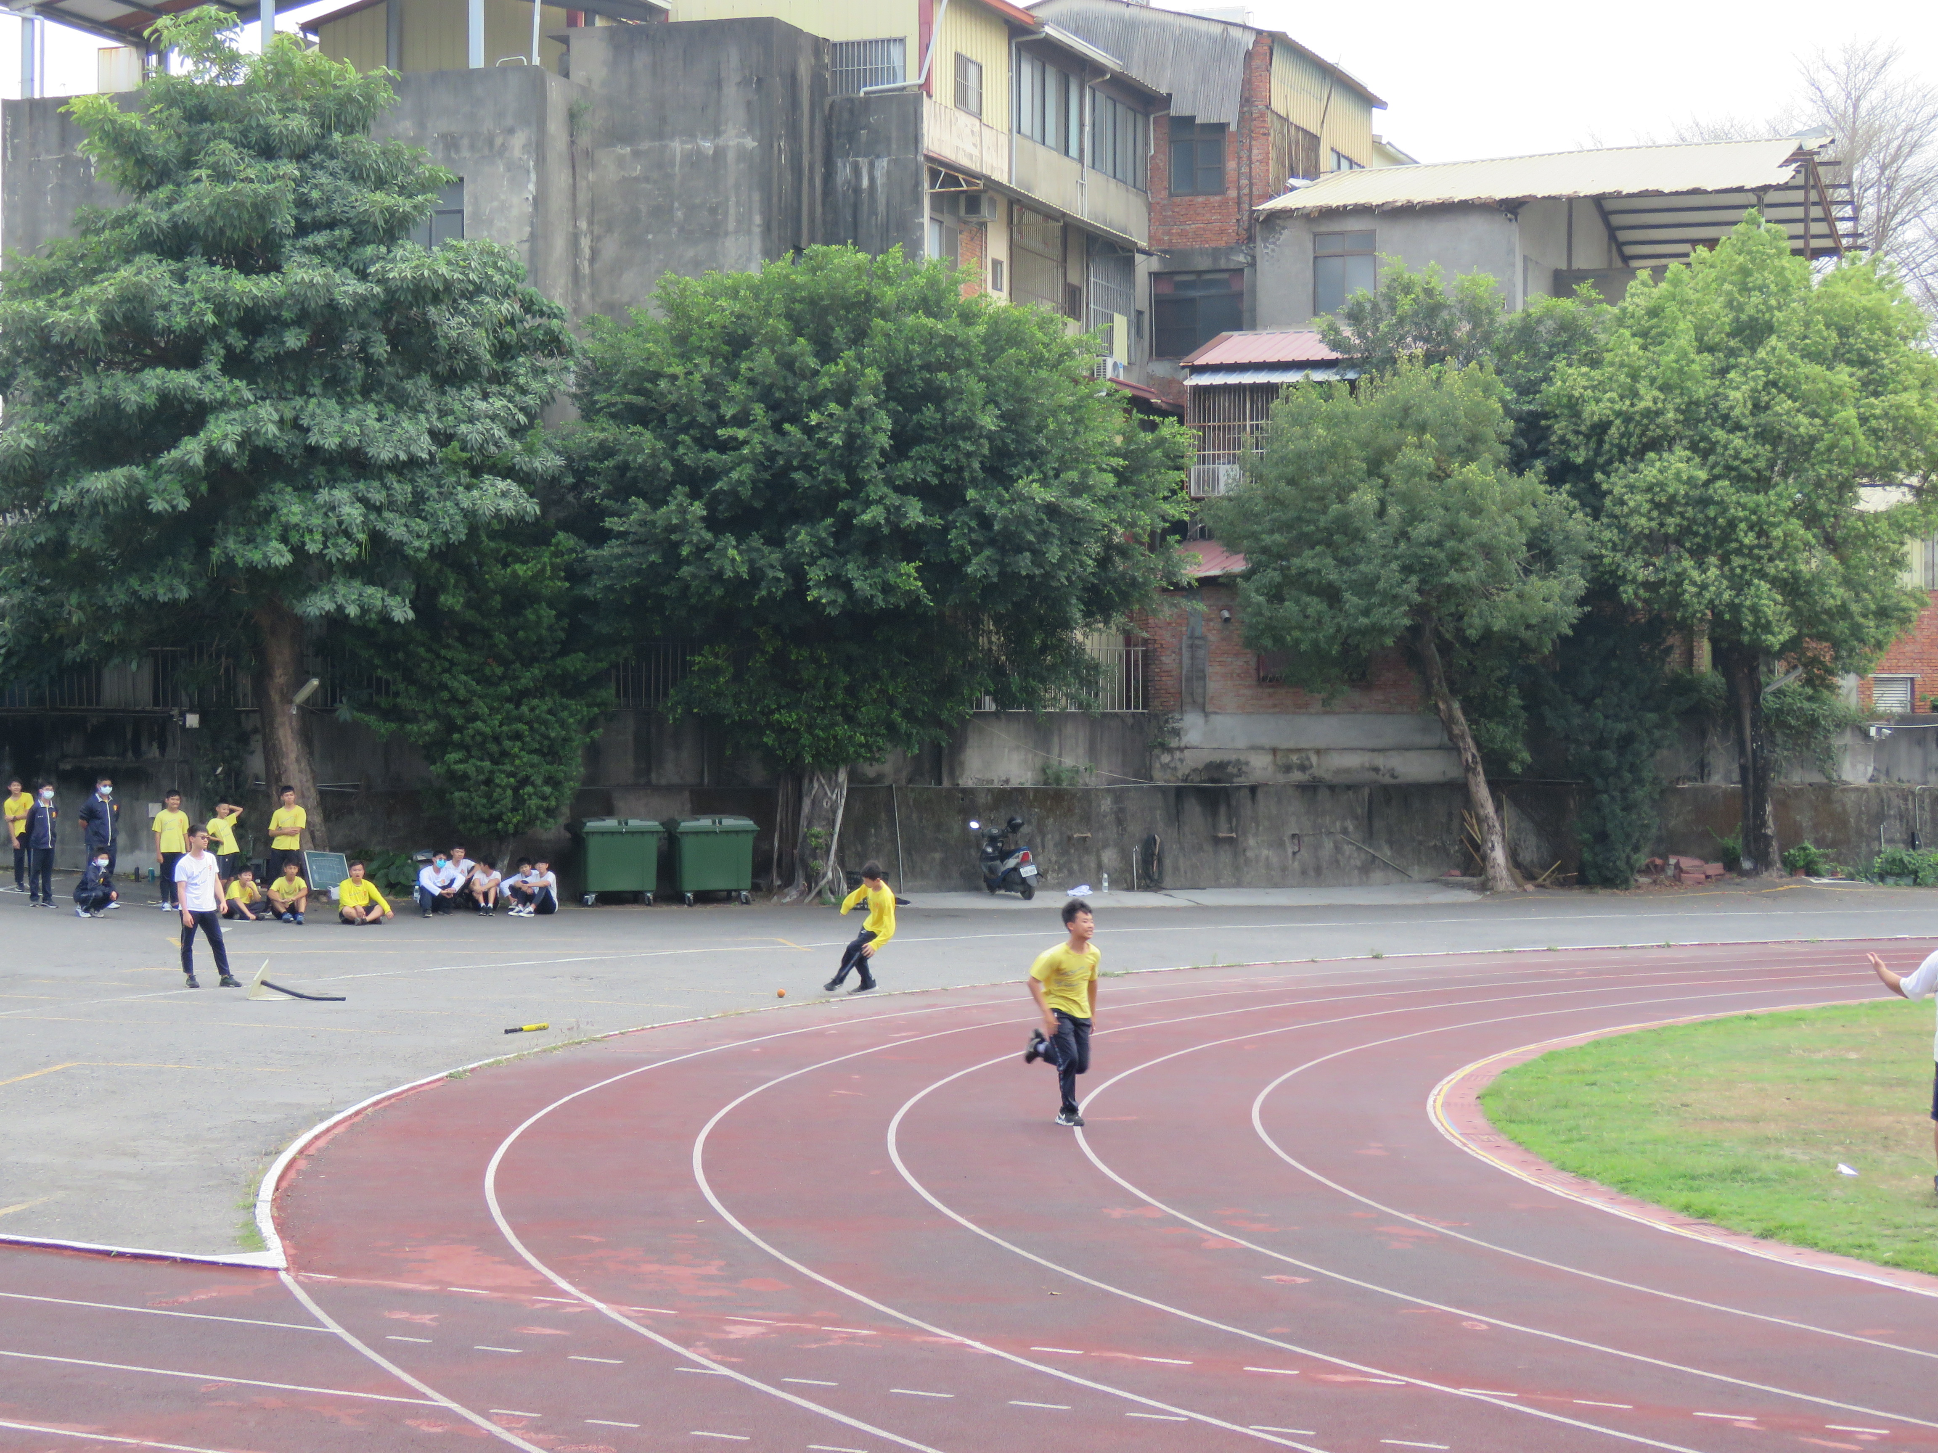
3.實戰比賽
在熱情的太陽底下流著汗水與隊友享受一場熱血的比賽迎接屬於妳/你們的勝利吧!

Slide 6
享受比賽 快樂打球
歡迎妳/你們加入!
樂樂棒球社

